Slide 1
TЕKIS MЕXANIZMLAR KINЕMATIKASI
Reja:
Kinematikani o`rganish usullari.
Mexanizmlarni turli xolatlardagi planlarini chizish
Tekis mexanizm bo’g’in nuqtalarining tezlik va tezlanish planlari
Kinematik diagrammalar yordamida mexanizmlar harakatini o`rganish.

Slide 2
Mexanizmning kinematik analizida, mexanizm xolatlar plani tuziladi va mexanizm bo’g’inlari nuqtalarining chiziqli ko`chishi, tezligi va tezlanishlari, bo’g’inlarining aylanish burchagi, burchak tezligi va tezlanishlari aniqlanadi. Bunda bo’g’inlarga ta'sir etuvchi kuchlar hisobga olinmaydi.
Mexanizmlar asosan yetaklovchi, uzatuvchi va etaklanuvchi bo’g’inlardan tashkil topadi.
Har qanday mexanizm ma'lum tartibda harakat qiladi, bu harakat yetaklovchi bo’g’indagi harakat qonuniga bog`liq. Mexanizmlardagi shu harakat qarshiligini o`rganish mexanizm kinematikasini asosiy masalasidir

Slide 3
Kinematik analiz usullari
Grafik usul
Grafoanalitik usul
Analitik usul
Yopiq vektorli konturlar usuli
Tezliklar plani
O’lchash usuli
To’g’ri burchakli koordinatalar usuli
Tezlanishlar plani
Diagrammalar qurish
Trigonometrik usul

Slide 4
Tekislikda bo’g’inlarning harakat turlari
Tekis parallel-murakkab
aylanma
ilgarilanma
Shatun, tosh
Krivoship, koromislo, kulisa
Sirpanuvchi (polzun), turtkich

Slide 5
Richagli mexanizmlar bir biri bilan V sinf kinematik juftlar orqali bog’langan richaglardan yoki sterjenlardan iborat. Richagli mexanizmlar qator afzalliklarga ega bo’lgani uchun texnikada keng qo’llaniladi. Chunki ularni ishlatish va tayyorlash oson, ishonchliligi yuqori va katta kuchlarni uzatishi mumkin. Bundan tashqari FIK yuqori, sababi ishqalanish kichikligi va juft elementlarining chidamliligi. Albatta kamchiliklardan holi emas kirish bo’g’in tekis harakat qilishiga qaramay chiqish bo’g’inni tekis harakat qilishiga erishib bo’lmaydi.

Slide 6
Elementar richagli mexanizmlar
To’rt sharnirli mexanizmlar
Aylangich sudiralgichli mexanizm
Kulisali mexanizm.

Slide 7
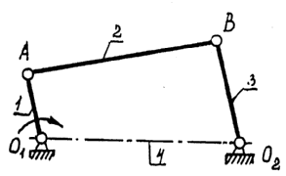
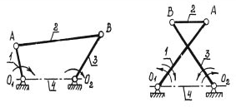
To’rt sharnirli mexanizmlar

Slide 8
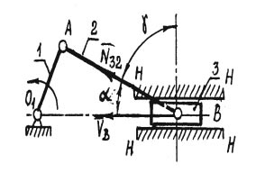
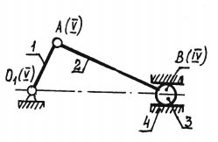

Aylangich sudiralgichli mexanizm

Slide 9


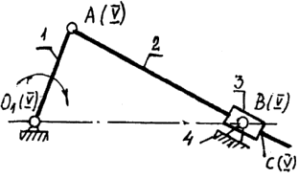
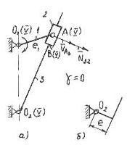
Kulisali mexanizm.
Tebranma toshli kulisali mexanizm.

Slide 10
Kinematik taxlilning asosiy vazifalari quydagilardir
Bo’g’inlarning holati va ularga tegishli nuqtalarning trayektiriyalarini aniqlash.
Ayrim nuqtalarning chiziqli va bo’g’inlarning burchak tezliklarini aniqlash.
Ayrim nuqtalarning chiziqli va bo’g’inlarning burchak tezlanishlarini aniqlash.

Slide 11
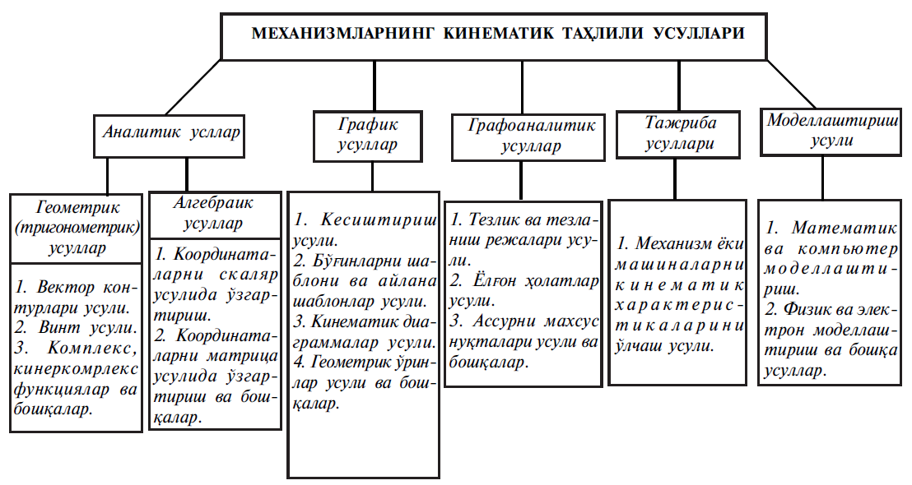

Slide 12
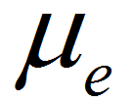
Mexanizmlarning kinematik sxemasini chizish uchun uzunlik masshtabi tanlab olinadi va u asosida chiziladi.
Xaqiqiy uzunlikni chizmadagi uzunlikka nisbati uzunlik masshtabi deyiladi.

Slide 13
MEXANIZMLARNING TURLI XOLATLARDAGI PLANLARINI QURISH

Slide 14
Tekislikda aylanuvchi mexanizm bo’g’in nuqtalarining tezlik va tezlanish planlari

Slide 16
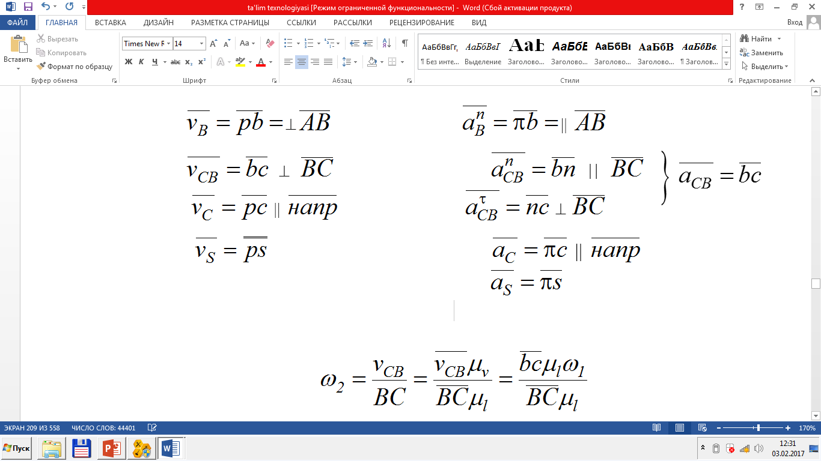

Slide 17
Kinematik diagrammalar.
Yo’l diagrammalari berk trayektoriyalar bo’yicha harakat qilayotgan nuqtalar uchun quriladi. Oraliq diagrammalari harakat qaytar qilayotgan nuqtalar uchun quriladi, masalan B nuqta uchun , Ko’chish diagrammalari Belgilangan trayektoriyalarning tegishli kesimlarni ulash yo’li bilan quriladi.

Slide 18
Vaqt masshtabi
Bu yerda
T – krivoshipning bir aylanish vaqti, bir sikl davri.
X – krivoshipning bir aylanish vaqtiga to’g’ri keladigan absissa o’qi bo’yicha kesma uzunligi

Slide 19
Diagramma masshtabini hisoblaymiz.
- maksimal oraliqning haqiqy miqdori.
qabul qilingan maksimal ordinata uzunligi

Slide 20
Diagramma ordinatalarining qiymatlari.

Slide 22
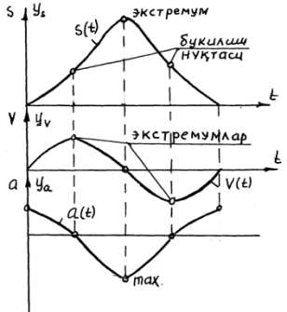

Slide 23
Tezlik va tezlanish diagrammasining masshtabi
- tezliklar diagrammasining masshtabi,
- bir interval vaqt uzunligi
- orttirmaning o’zgartisrish koeffitsienti
- ko’chish masshtabi
- vaqt masshtabi

Slide 24
Beshikdan to qabrgacha ilm izla.

